Slide 1
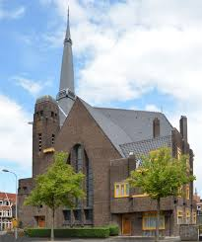
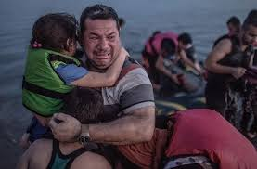
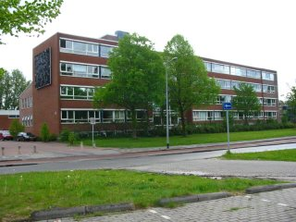
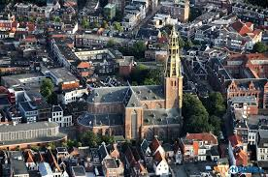
‘Koninkrijk van God’
Notes:
1

Slide 2
Notes:
2

Slide 3
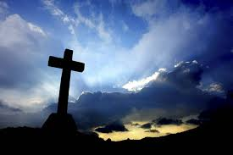
Notes:
3

Slide 4
Notes:
4

Slide 5
‘Koninkrijk van God’
Notes:
5

